Slide 2
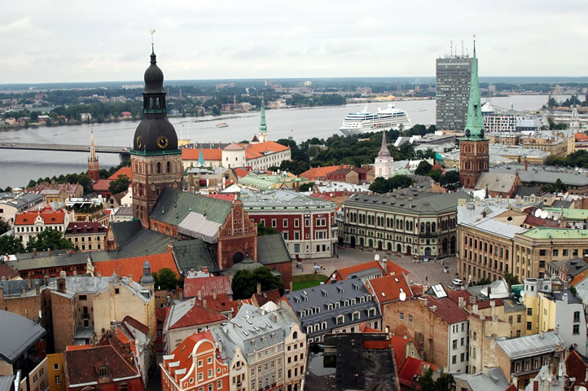
Ла́твія офіційна назва Латві́йська Респу́бліка — держава в Східній Європі, на північному сході Європи. На півночі межує з Естонією (загальний кордон — 339 км), на сході — з Росією (217 км), на півдні — з Білоруссю (141 км) і Литвою (453 км). На заході омивається Балтійським морем.

Slide 3
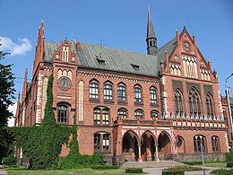
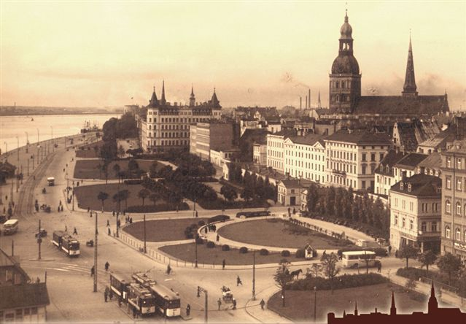
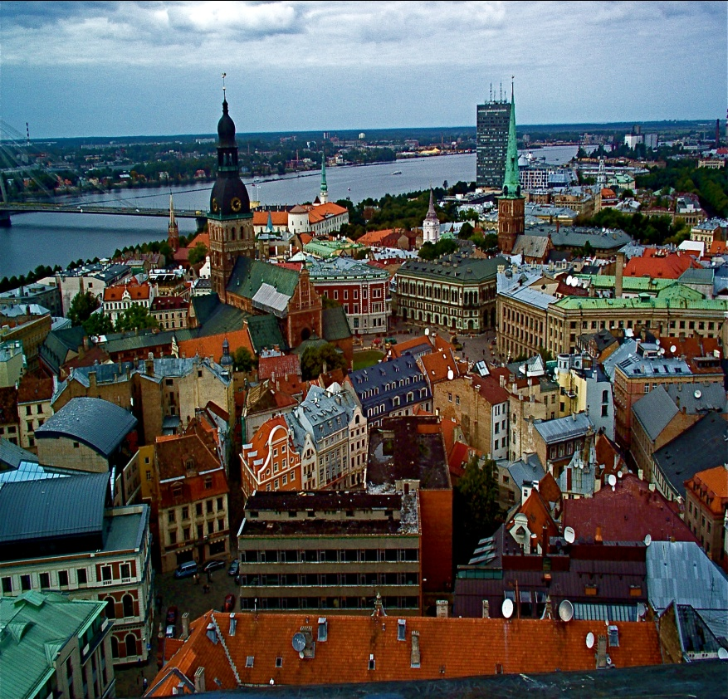
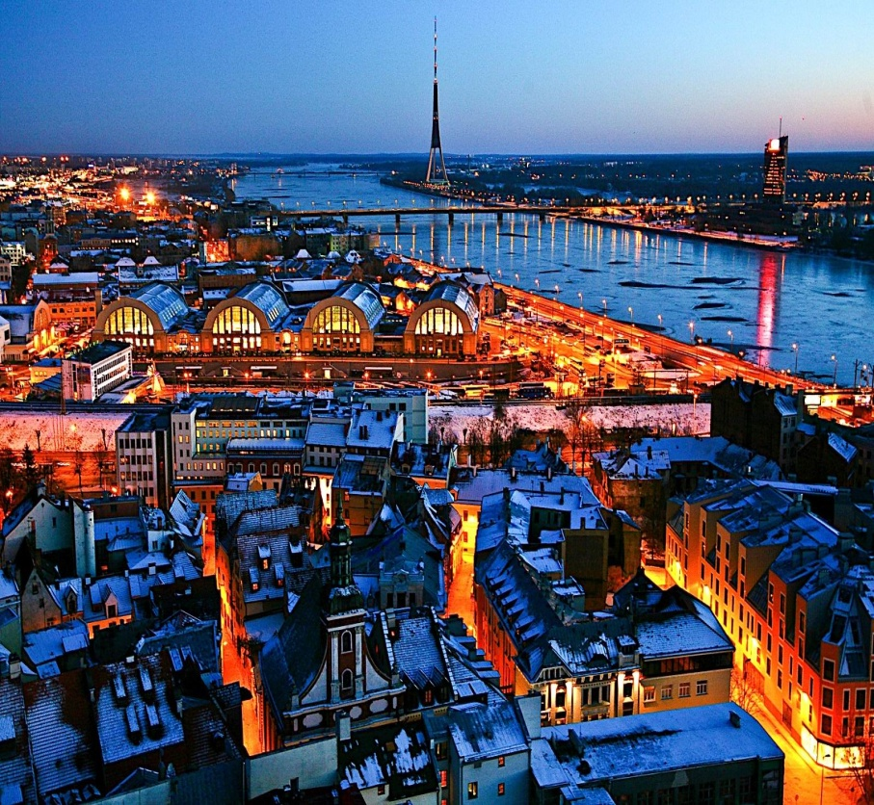
Історія Латвії

Slide 4
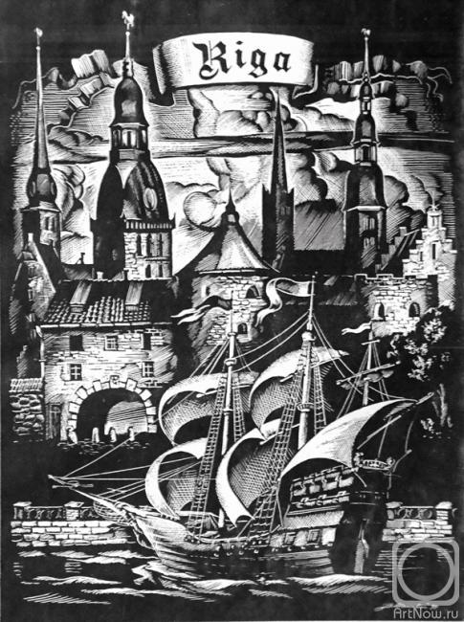
Історія Латвії в XX столітті
Перша республіка (1920-1940)
В кінці 1918 року велика частина Латвії, в тому числі і Рига, в ході Першої світової війни була захоплена німецькою армією. Однак Німеччина, яка програла війну, не могла залишити за собою ці землі, в той же часкраїни-переможці не були зацікавлені в тому, щоб вони перейшли до Радянської Росії. Сформована міжнародна обстановка надала Латвії шанс вибороти власну державність. Починають формуватися органи влади Латвійської Республіки, які проголошують 18 листопада 1918 незалежність Латвії.

Slide 5
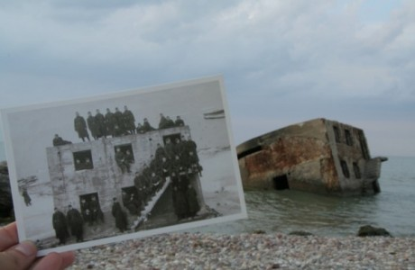
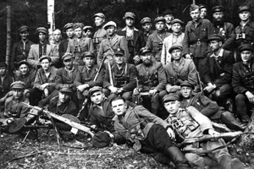
Латвія у складі СРСР (1944-1991)
Після війни радянізація Латвії продовжилася. У березні 1949 року була проведена ще одна масова висилка населення в північні райони СРСР. Незважаючи на це, невеликі групи партизанів - «лісових братів» - діяли на території Латвії ще до 1956 року.

Slide 6
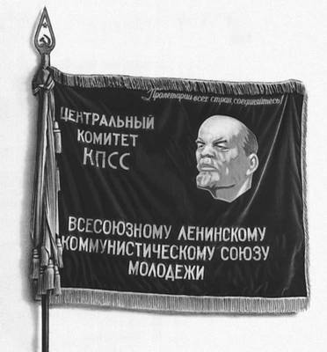
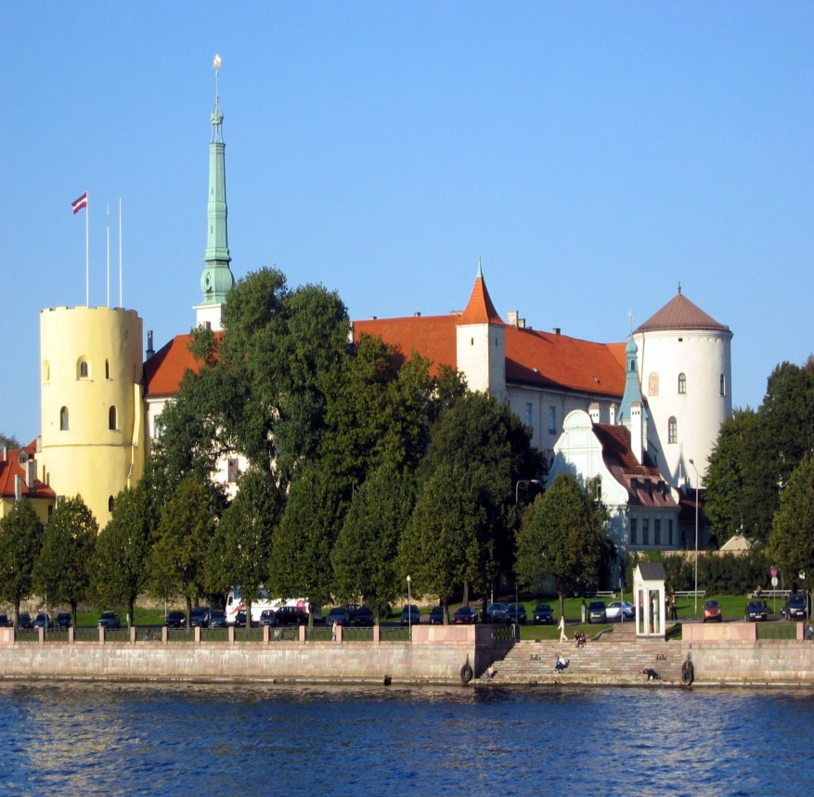
У 60 - 80-ті роки Латвія розвивається у складі СРСР, будучи свого роду зразковою радянською республікою.Тут працюють відомі підприємства - ВЕФ, Радіотехніка, РАФ, Лайма, та інші. Завдяки заслугам на грунті будівництва соціалізму, багато партійних керівників Радянської Латвії були висунуті на керівні пости в Москву, серед них член політбюро ЦК КПРС

Slide 7
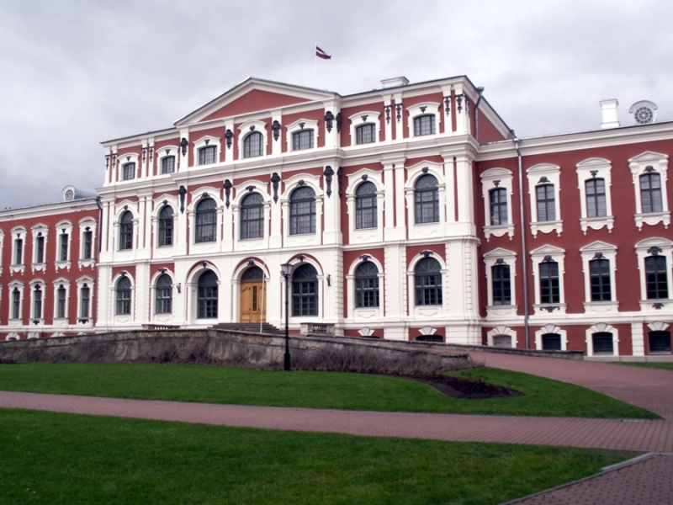
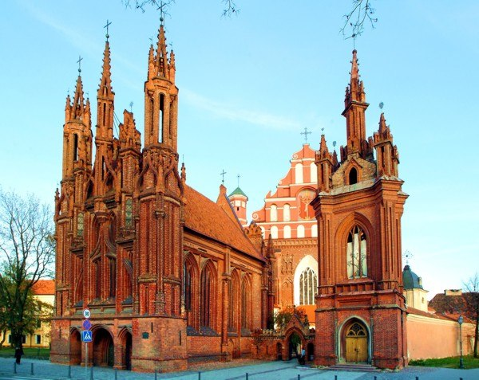
Відновлення незалежності
Перебудова, розпочата М. Горбачовим в 1987 році, викликала до життя різні політичні рухи. У Латвії в жовтні 1988 року відбувся перший з'їзд Народного Фронту. Народний Фронт і в Латвії, і на території решти СРСР сприймався не як націоналістичний, а насамперед, як демократична, антитоталітарний рух, і тому в його діяльності активну участь представники російського населення, його активно підтримували російські демократи. У програмі Народного фронту було записано, що в незалежній латвійський державі громадянство буде надано всім її жителям (так званий «нульовий варіант»).

Slide 8
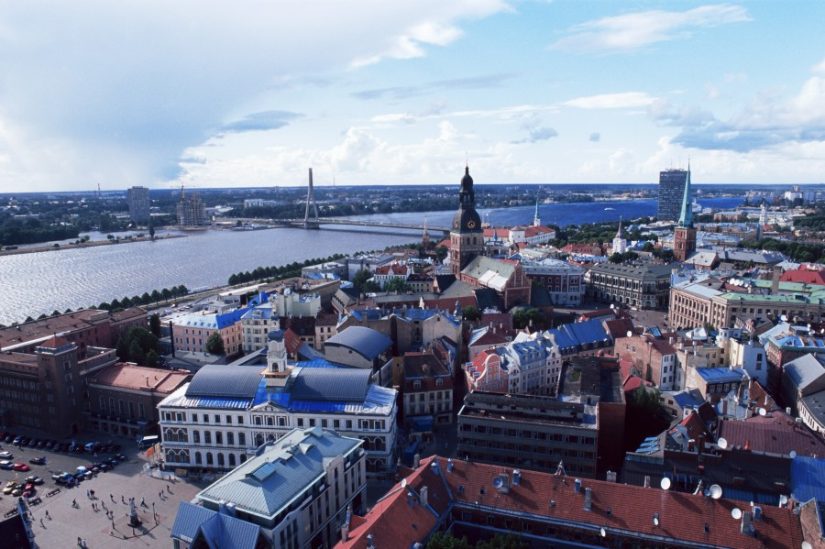
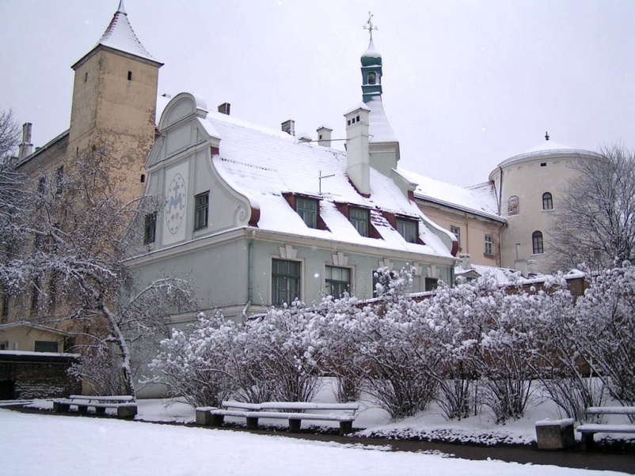
24 серпня 1991, після провалу , президент Росії Б. Єльцин підписав указ про визнання незалежностітрьох Прибалтійських республік. На жаль, коли лідери Народного Фронту опинилися при владі, а Латвія знову здобула незалежність, ситуація стала кардинальним чином змінюватися. Був прийнятий закон про громадянство, який передбачає, що тільки громадяни Латвії на червень 1940 року й їхні прямі нащадки можуть розраховувати на автоматичне отримання громадянства в новій Латвії.

Slide 9
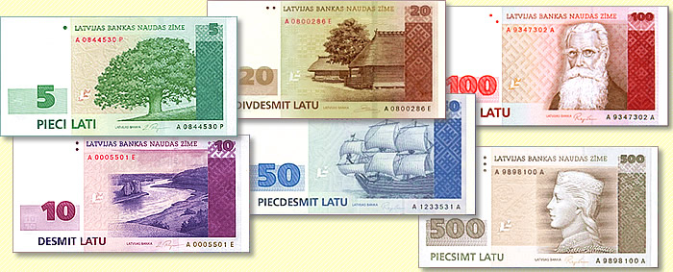
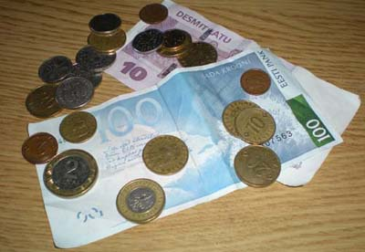
Сучасна Латвія (з серпня 1991)
За минулі після відновлення незалежності роки Латвія провела серйозні економічні реформи, ввела власну валюту (лат) у 1993 році, провела приватизацію і повернула власність колишнім власникам (реституція).Економіка стабільно зростає на 5-7% на рік.

Slide 10
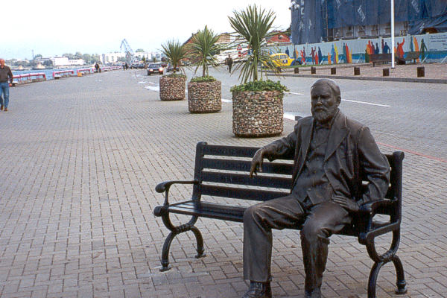
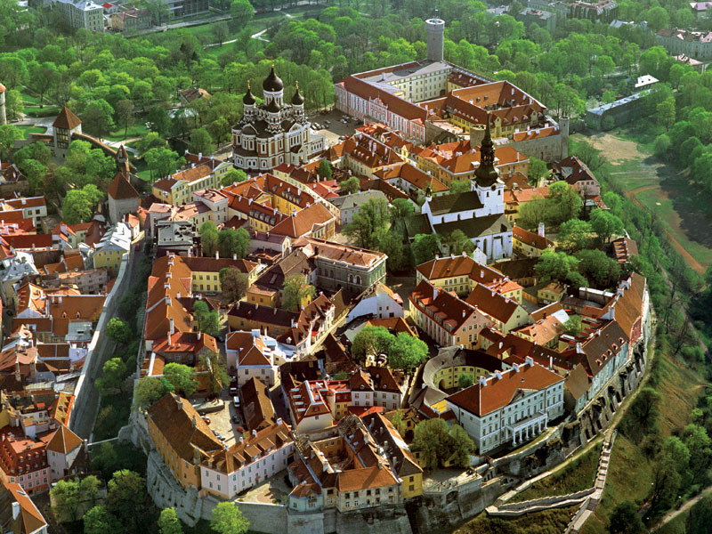
Також було взято курс на відхід з-під впливу Росії та інтеграцію з європейськими структурами. У лютому 1993 року Латвія ввела візовий режим з Росією, а в 1995 році останні частини російської армії покинули країну. З 2004 року Латвія є членом НАТО і Європейського Союзу.

Slide 11
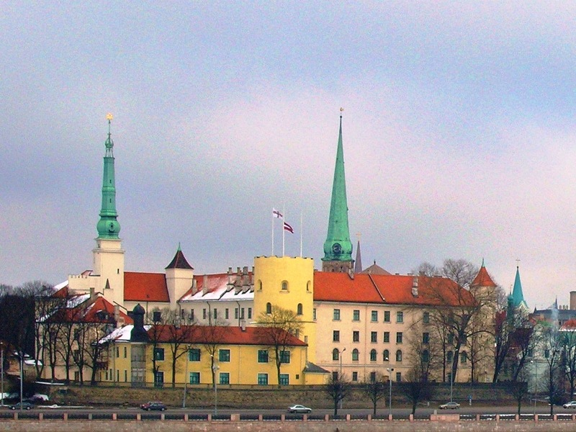
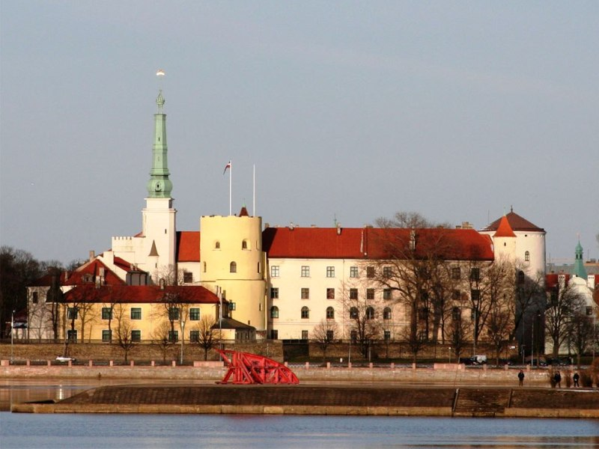
Під час Другої світової війни окупована Німеччиною, звільнена від німців у 1944. Рух за незалежність посилився в 1980-х, незалежність від СРСР оголошено в травні 1990. Радянські десантники захопили ключові об'єкти в Ризі в 1991, але після протестів місцевого населення змушені були піти;

Slide 12
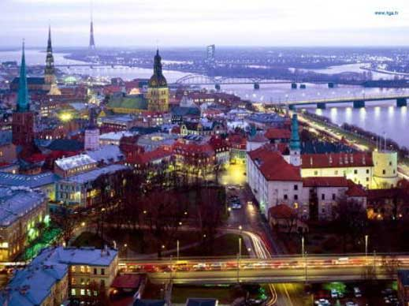
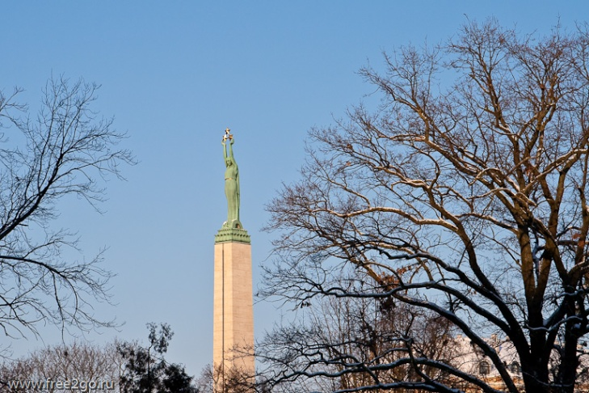
Відновлення незалежності було оголошено після антигорбачовського путчу (ДКНС) в 1991 і було визнано радянським урядом і західними країнами
26 серпня 1991 року Верховна Рада УРСР визнала незалежність Латвії.

Slide 13
Політика
Державний устрій — республіка. Глава держави — Президент. Глава уряду — Прем'єр-міністр. Законодавчий орган — однопалатнийСейм.

Slide 14
Міжнародні відносини Латвії — це сукупність стосунків Латвії з іншими державами світу і міжнародними організаціями.

Slide 15
Латвія — індустріально-аграрна країна. Основні галузі промисловості: автомобілебудівна, сільськогосподарське машинобудування, радіоелектронна, фармацевтична, текстильна та ін. Транспорт — залізничний, автомобільний, річковий, морський. Головні порти — Рига, Вентспілс, Лієпая. Протяжність магістрального нафтопроводу 421 км, магістрального газопроводу 710 км (1984). Міжнародний аеропорт — м. Рига.

Slide 16
Латвія поділяється на 110 країв (латис. novadi, однина novads) і 9 республіканських міст (латис.republikas pilsētas, однина republikas pilsēta). Краї поділяються на 494 волості (латис. pagasts).
Крім того, Латвія історично, культурно й конституційно поділяється на чотири регіони: Латгале,Земгале, Курземе, Відземе.

Slide 17
Етнічні групи станом на 2007 рік: латиші — 59,09%, росіяни — 28,30%, білоруси — 3,7%, українці — 2,5%, поляки — 2,4%

Slide 18
Релігія
Більшість громадян Латвії є парафіянами Лютеранської Церкви. Також у Латвії поширений католицизм і зростає кількістьправославних (переважно за рахунок росіян).

Slide 19
Латвія. Зелена країна з піщаними морськими пляжами, великими лісами і незайманою природою. Зі старовинними історичними та культурними традиціями, цікавою архітектурою і захоплюючими дух пам'ятками. З розміреним життям у сільській місцевості, з сучасними містами, з ненав'язливими, але гостинними людьми, безпечна ...

Slide 20
Перлина країн Балтії - Латвія - одна з країн Європейського союзу, країна знаходиться в північній частині Європи - на березі Балтійського моря. Здавна Латвія була перехрестям Європи між Заходом і Сходом, між Півднем і Північчю. Тому Латвія - багатокультурна країна, що увібрала в себе традиції всіх цих країн

